Slide 1
Слободо-Туринское сельское поселение
БЮДЖЕТ
ДЛЯ ГРАЖДАН
К решению Думы Слободо-Туринского сельского поселения № 35 от 26 декабря 2022 года "О бюджете Слободо-Туринского сельского поселения на 2023 год и плановый период 2024 и 2025 годов"
Туринская Слобода, 2023 год

Slide 2
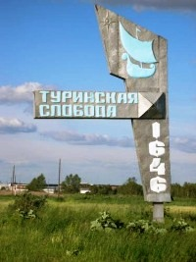
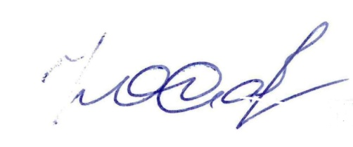
Уважаемые жители
Слободо-Туринского сельского поселения!
Администрация Слободо-Туринского сельского поселения представляет Вам «Бюджет для граждан», созданный для обеспечения прозрачности и открытости бюджетного процесса.
Наверняка многих волнует вопрос, на какие цели расходуются средства местного бюджета?
Каждый вправе в максимально удобной и доступной форме получать информацию о направлениях бюджетной политики, проводимой на территории Слободо-Туринского сельского поселения, чтобы иметь возможность самостоятельно делать выводы об эффективности расходования средств.
С уважением,
Глава Слободо-Туринского сельского поселения
Ю.В.Сабуров

Slide 3
ОСНОВНЫЕ ЗАДАЧИ И ПРИОРИТЕТНЫЕ НАПРАВЛЕНИЯ БЮДЖЕТНОЙ ПОЛИТИКИ СЛОБОДО-ТУРИНСКОГО СЕЛЬСКОГО ПОСЕЛЕНИЯ НА 2022 ГОД И ПЛАНОВЫЙ ПЕРИОД 2023 И 2024 ГОДОВ
Целью основных направлений бюджетной политики является определение условий, используемых при составлении проекта бюджета Слободо-Туринского сельского поселения на 2023 год и плановый период 2024 и 2025 годов, основных подходов к его формированию, а также обеспечение прозрачности и открытости бюджетного планирования.
Бюджетная политика направлена на повышение эффективности и результативности управления бюджетными средствами при достижении приоритетных целей социально-экономического развития Слободо-Туринского сельского поселения.
При формировании и реализации бюджетной политики необходимо исходить из решения следующих основных задач:
Обеспечение устойчивости и сбалансированности местного бюджета, формирование оптимальной структуры расходов бюджета, ориентированной на социально - экономическую стабильность.
Стратегической мерой, способствующей проведению эффективной бюджетной политики, является расширение горизонтов бюджетного планирования.
Повышение эффективности бюджетных расходов, формирование бюджетных параметров исходя из четкого определения приоритетов и необходимости безусловного исполнения действующих расходных обязательств, в том числе с учетом их оптимизации и эффективности исполнения.
Необходимо осуществлять взвешенный подход к принятию новых расходных обязательств. Принятие новых расходных обязательств следует производить только при условии оценки их эффективности, соответствия их приоритетным направлениям социально-экономического развития района и при условии наличия ресурсов для их гарантированного исполнения.
При исполнении местного бюджета необходимо обеспечить получение реальной экономии бюджетных средств за счет их рационального использования, сокращения неэффективных бюджетных расходов.

Slide 4
Осуществление мероприятий, направленных на повышение эффективности социально-экономической политики муниципального образования.
Направления и мероприятия социально-экономической политики, реализуемые в рамках муниципальной программы, должны иметь надежное финансовое обеспечение. Должны быть определены объемы финансовых ресурсов, необходимые для достижения конкретных целей и определенных результатов.
Повышение эффективности оказания муниципальных услуг за счет повышения доступности и качества предоставления услуг.
Внедрение системы муниципального финансового контроля, внутреннего финансового контроля.
Внедрение системы муниципального финансового контроля, контроля в сфере закупок, а также внутреннего финансового контроля будет способствовать сокращению и предотвращению нарушений бюджетного законодательства и законодательства о контрактной системе закупок, повышению эффективности бюджетных расходов.
Повышение открытости бюджетных данных, содействие развитию финансового образования и повышение уровня финансовой грамотности населения сельского поселения. Целями реализации данного направления являются соблюдение принципа прозрачности (открытости), установленного Бюджетным кодексом Российской Федерации, а также построение эффективной системы общественного контроля в сфере муниципального управления финансами. Продолжение публикаций «Бюджета для граждан» к решениям Думы о бюджете и об исполнении бюджета, а также сведений об исполнении бюджета.
Повышение уровня информационной прозрачности деятельности органов местного самоуправления муниципального образования, принимающих участие в подготовке проекта бюджета, исполнении местного бюджета и составлении бюджетной отчетности, способствует повышению качества их работы и системы управления общественными финансами в целом. Повышение финансовой прозрачности органов местного самоуправления необходимо осуществлять комплексно на всех стадиях бюджетного процесса, что послужит инструментом для принятия муниципальных управленческих решений и позволит реализовать качественные изменения всей системы управления муниципальными финансами.

Slide 5
ЧТО ТАКОЕ «БЮДЖЕТ ДЛЯ ГРАЖДАН»?
Бюджет для граждан – документ, содержащий основные положения решения Думы Слободо-Туринского сельского поселения о бюджете в виде открытой и понятной гражданам информации

Slide 6
ЧТО ТАКОЕ БЮДЖЕТ?
Поступающие в бюджет денежные средства (налоги юридических и физических лиц, штрафы, административные платежи и сборы, финансовая помощь)
Выплачиваемые из бюджета денежные средства (культура, благоустройство, жилищно-коммунальное хозяйство и др.)
Доходы бюджета
Расходы бюджета
БЮДЖЕТ
Форма образования и расходования денежных средств, предназначенных для финансового обеспечения задач и функций государства и местного самоуправления
Дефицит
Превышение расходов бюджета над его расходами
Профицит
Превышение доходов бюджета над его расходами
Сбалансированность бюджета по доходам и расходам – основополагающее требование, предъявляемое в органам, составляющим, утверждающим и исполняющим бюджет

Slide 7
БЮДЖЕТНЫЙ ПРОЦЕСС – ежегодное формирование и исполнение бюджета
Утверждение бюджета очередного года
Исполнение бюджета в текущем году
Формирование отчета об исполнении бюджета предыдущего года
Утверждение отчета об исполнении бюджета предыдущего года
Составление проекта бюджета на очередной год
Рассмотрение проекта бюджета очередного года

Slide 8
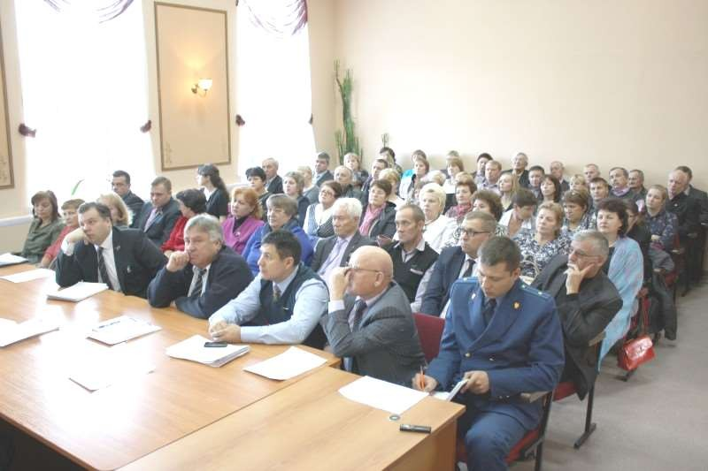
ВОЗМОЖНОСТИ ВЛИЯНИЯ ГРАЖДАНИНА НА СОСТАВ БЮДЖЕТА
Публичные обсуждения муниципальной
программы (размещаются на сайте администрации Слободо-Туринского сельского поселения)
Публичные слушания по проекту бюджета
Слободо-Туринского сельского поселения(проходят ежегодно в декабре)
Публичные слушания по отчету об исполнении
бюджета Слободо-Туринского сельского поселения (проходят ежегодно в мае)

Slide 9
ОПИСАНИЕ АДМИНИСТРАТИВНОГО-ТЕРРИТОРИАЛЬНОГО ДЕЛЕНИЯ МУНИЦИПАЛЬНОГО ОБРАЗОВАНИЯ
Слободо-Туринское сельское поселение образовано с 01.01.2006 г.
Устав Слободо-Туринского сельского поселения принят решением Думы Слободо-Туринского сельского поселения от 22 декабря 2005 года № 4, зарегистрирован Главным управлением Министерства юстиции по Свердловской области РФ по Уральскому федеральному округу 26 декабря 2005 года.
С октября 2005 года образовался представительный орган местного самоуправления – Дума Слободо-Туринского сельского поселения.
Территорию Слободо-Туринского сельского поселения составляют исторически сложившиеся земли населенных пунктов, прилегающие к ним земли общего пользования, территории традиционного природопользования, реакционные земли для развития поселения.

Slide 10
ОСНОВНЫЕ ПОКАЗАТЕЛИ СОЦИАЛЬНО-ЭКОНОМИЧЕСКОГО РАЗВИТИЯ СЛОБОДО-ТУРИНСКОГО СЕЛЬСКОГО ПОСЕЛЕНИЯ
Наименование показателя | Единица измерения | 2021 год факт | 2022 год оценка | 2023 год прогноз | 2024 год прогноз | 2025 год прогноз
Оборот организации (по полному кругу) | млн. руб. | 1189,80 | 1263,7 | 1343,20 | 1431,8 | 1497,00
Объем инвестиций в основной капитал за счет всех источников финансирования | млн. руб. | 508,7 | 108,20 | 65,0 | 69,0 | 71,00
Оплата труда | млн. руб. | 619,0 | 661,7 | 695,5 | 733,00 | 780,70
Среднедушевые доходы населения (в месяц) | Руб./чел. | 16056,40 | 16784,20 | 17626,10 | 18633,50 | 19709,90
Оборот розничной торговли | млн.руб. | 704,6 | 778,00 | 848,00 | 929,00 | 985,00
Оборот общественного питания | млн.руб. | 11,20 | 11,50 | 12,60 | 14,00 | 14,50
Численность постоянного населения МО (на начало года) | человек | 7071 | 7021 | 7013 | 7005 | 7000
Численность постоянного населения в трудоспособном возрасте | человек | 3495 | 3621 | 3734 | 3772 | 3719

Slide 11
ДОХОДЫ И РАСХОДЫ
СЛОБОДО-ТУРИНСКОГО СЕЛЬСКОГО ПОСЕЛЕНИЯ , тыс. руб.
Наименование показателя | 2023 год | 2024 год | 2025 год
ДОХОДЫ всего, в том числе: | 142529,4 | 128869,1 | 127683,6
Налоговые и неналоговые доходы | 28190 | 29035 | 30354
Безвозмездные поступления | 114399,4 | 99834,1 | 97329,6
РАСХОДЫ всего, в том числе: | 142529,4 | 128869,1 | 127683,6
Общегосударственные вопросы | 22997,3 | 22886,0 | 23631,9
Национальная оборона | 672,9 | 702,7 | 727,2
Национальная безопасность | 646,0 | 346,0 | 346,0
Национальная экономика | 30512,0 | 30021,8 | 29786,0
Жилищно-коммунальное хозяйство | 38875,6 | 24337,4 | 19473,7
Образование | 157, | 37,0 | 37,0
Культура и кинематография | 47803,0 | 46556,0 | 46556,0
Социальная политика | 29,0 | 29 | 29
Физическая культура и спорт | 1049,0 | 449,0 | 449,0
Средства массовой информации | 300,0 | 300 | 300
Обслуживание государственного муниципального долга | 0 | 0 | 0
Условно утвержденные расходы | 0 | 3204,2 | 6347,8
Дефицит (-), профицит (+) | 0 | 0 | 0
МУНИЦИПАЛЬНЫЙ ДОЛГ | 7799,0 | 8248,0 | 9404,0

Slide 12
ДОХОДЫ БЮДЖЕТА СЛОБОДО-ТУРИНСКОГО СЕЛЬСКОГО ПОСЕЛЕНИЯ
Налоговые доходы
Налог на доходы физических лиц;
Неналоговые доходы
Доходы от использования имущества, находящегося в государственной и муниципальной собственности;
Безвозмездные поступления
Поступления от других бюджетов (межбюджетные трансферты), организаций, граждан (кроме налоговых и неналоговых доходов)
Акцизы;
Налог, взимаемый в связи с применением упрощенной системы налогообложения;
Единый сельскохозяйственный налог;
Налог на имущество физических лиц;
Земельный налог .
Доходы от продажи материальных и нематериальных активов;
Штрафы, санкции, возмещение ущерба

Slide 13
ДОХОДЫ БЮДЖЕТА В 2023 ГОДУ И ПЛАНОВОМ ПЕРИОДЕ 2024 И 2025 ГОДОВ

Slide 14
ОСНОВНЫЕ ДОХОДНЫЕ ИСТОЧНИКИ БЮДЖЕТА
Наименование | Утверждено, всего тыс. руб.
 | 2022 год | 2023 год | 2024 год | 2025 год
1) Налоговые и неналоговые доходы в т.ч.: | 23030,5 | 28190,0 | 29035,0 | 30354,0
Налог на доход физ. лиц | 2745,0 | 3036,0 | 3166,0 | 3311,0
Акцизы по подакцизным товарам | 14933,0 | 16651,0 | 17317,0 | 18010,0
Налог, взимаемый в связи с упрощенной системой налогообложения | 0 | 0 | 0 | 0
Единый сельскохозяйственный налог | 8,0 | 9,0 | 9,0 | 9,0
Налог на имущество физ.лиц | 1671,0 | 2201,0 | 2245,0 | 2719,0
Земельный налог | 3116,0 | 5856,0 | 5856,0 | 5856,0
Доход от использования имущества, находящегося в муниципальной собственности | 253,5 | 274,0 | 279,0 | 286,0
Доходы от продажи материальных и нематериальных активов | 215,0 | 163,0 | 163,0 | 163,0
Штрафы, санкции, возмещение ущерба | - | - | - | -
Инициативные платежи | 88,0 | - | - | -
2) Безвозмездные поступления | 216819,1 | 114399,4 | 99834,1 | 97329,6
Всего доходов: | 239849,6 | 142529,4 | 128869,1 | 127683,6

Slide 15
СТРУКТУРА РАСХОДОВ БЮДЖЕТА НА 2023 ГОД
СТРУКТУРА РАСХОДОВ БЮДЖЕТА

Slide 16
НАЦИОНАЛЬНАЯ ОБОРОНА
Непрограммные направления деятельности – 672,9 тыс. руб.
Осуществление первичного воинского учета на территориях, где отсутствуют военные комиссариаты – 672,9 тыс. руб.

Slide 17
НАЦИОНАЛЬНАЯ БЕЗОПАСНОСТЬ И ПРАВООХРАНИТЕЛЬНАЯ ДЕЯТЕЛЬСНОСТЬ
Подпрограмма «Обеспечение безопасности жизнедеятельности населения на территории Слободо-Туринского сельского поселения – 646,0 тыс. руб.
Установка и обслуживание водозаборных колодцев, устройство и обустройство пожарных водоемов, противопожарная пропаганда, опахивание населенных пунктов– 646,0 тыс. руб.

Slide 18
НАЦИОНАЛЬНАЯ ЭКОНОМИКА
Подпрограмма «Обеспечение общественной безопасности населения на территории Слободо-Туринского сельского поселения –
133,0 тыс. руб.
Подпрограмма «Развитие транспорта и дорожного хозяйства Слободо-Туринского сельского поселения–
28928,0 тыс. руб.
Подпрограмма «Развитие градостроительной деятельности –
1451,0 тыс. руб.
Организация паромной переправы–
1045,0 тыс. руб.
Транспортное обслуживание населения –
800 тыс. руб.
Мероприятия в области водохозяйственных отношений –
133,0 тыс. руб.
Содержание автодорог общ. пользования местного значения –
5000,0 тыс. руб.
Капитальный и текущий ремонт автодорог общ. пользования –
8308,3 тыс. руб.
Капитальный и текущий ремонт автодорог общ. пользования –
16280,0 тыс. руб.
Приобретение основных средств для транспортного обслуживания населения — 4803,0

Slide 19
ЖИЛИЩНО-КОММУНАЛЬНОЕ ХОЗЯЙСТВО
Подпрограмма «Жилищное хозяйство» –
9033,8 тыс. руб.
Подпрограмма «Развитие и модернизация коммунальной инфраструктуры Слободо-Туринского сельского поселения» – 13276,6 тыс. руб
Подпрограмма «Благоустройство населенных пунктов Слободо-Туринского сельского поселения – 13604,80 тыс. руб.
Мероприятия по переселению граждан из жилых домов, признанных непригодными для проживания – 7772,8 тыс.руб.
Мероприятия по модернизации и повышению энергоэффективности коммунальных услуг – 7970,0 тыс. руб.:
- Модернизация и повышение энергоэффективности коммунальных систем – 400,0
- Муниципальные гарантии – 5500,0
- Приобретение оборудования для очистки воды д. Тимофеево — 1000,0
- Содержание очистных сооружений – 1000,0
- Приобретение сетевых насосов на водозаборы – 70,0
Благоустройство населенных пунктов –
4200,3 тыс. руб.
Мероприятия по кап. ремонту общего имущества муницип. жилищного фонда – 399,0 тыс. руб.
Организация уличного освещения – 4343,0 тыс. руб.
Мероприятия по сносу ветхого жилья – 550,0 тыс. руб.
Энергоснабжение и повышение энергетической эффективности – 5306,6 тыс. руб.
Содержание МКУ «Управление благоустройства Сл-Тур сп» – 5061,5
Обязательные платежи на проведение капитального ремонта – 312,0 тыс. руб.

Slide 20
ОБРАЗОВАНИЕ
Подпрограмма «Молодежная политика» - 157,0 тыс. руб.
Летний трудовой лагерь -
157,0 тыс. руб.

Slide 21
СОЦИАЛЬНАЯ ПОЛИТИКА
Подпрограмма
«Осуществление мероприятий социальной политики Слободо-Туринского сельского поселения» – 29,0 тыс. руб.
Выплата ежегодного вознаграждения почетным гражданам Слободо-Туринского сельского поселения –
3,0 тыс. руб.
Поддержка социально ориентированных некоммерческих организаций –
26,0 тыс. руб.

Slide 22
Культура и кинематография
Подпрограмма
«Развитие культуры и библиотечной деятельности в Слободо-Туринском сельском поселении» – 47803,0 тыс. руб.
Субсидии на обеспечение муниципального задания в сфере деятельности культуры–
37672,0 тыс. руб.
Текущий ремонт зданий ДК –4351,0 тыс. руб.
Субсидии на обеспечение муниципального задания в сфере библиотечной деятельности –
5608,3 тыс. руб.
Модернизация библиотек — 171,7 тыс. руб.

Slide 23
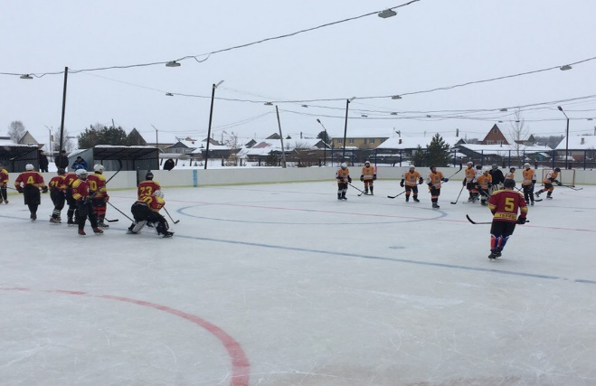
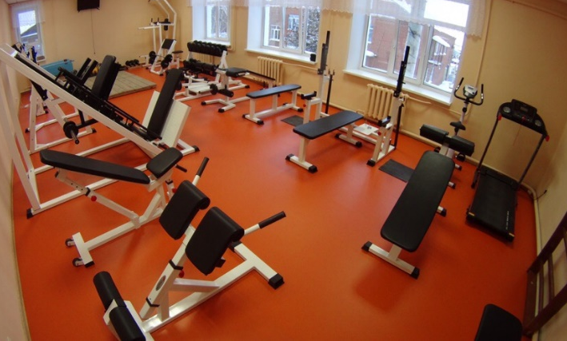
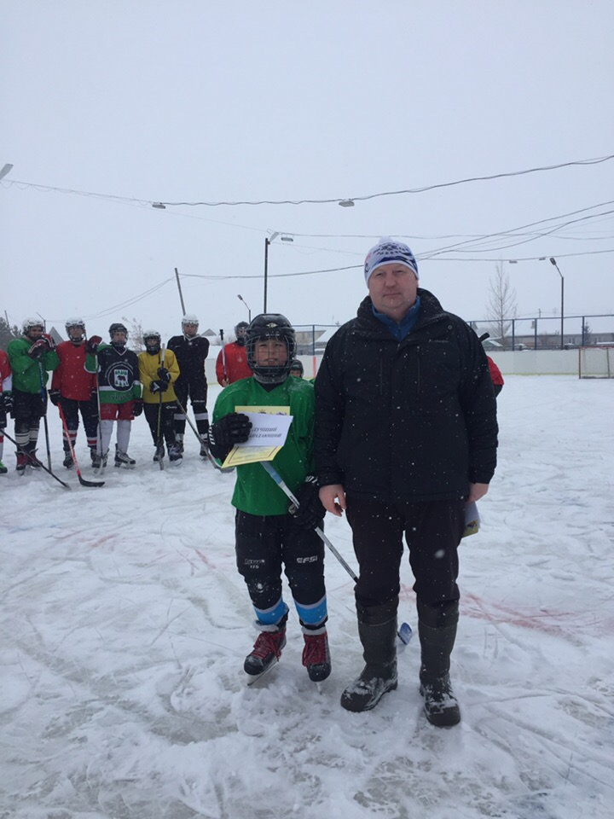
ФИЗИЧЕСКАЯ КУЛЬТУРА И СПОРТ
Подпрограмма
«Развитие физической культуры и спорта в
Слободо-Туринском сельском поселении –
1049,0 тыс.руб.

Slide 24
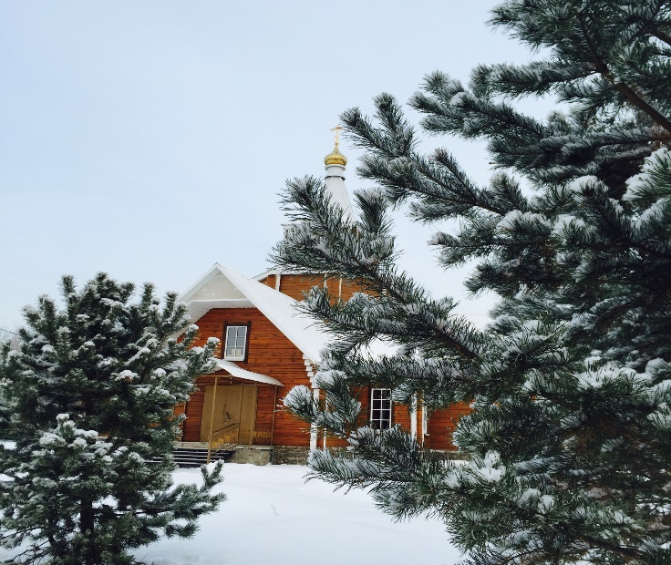
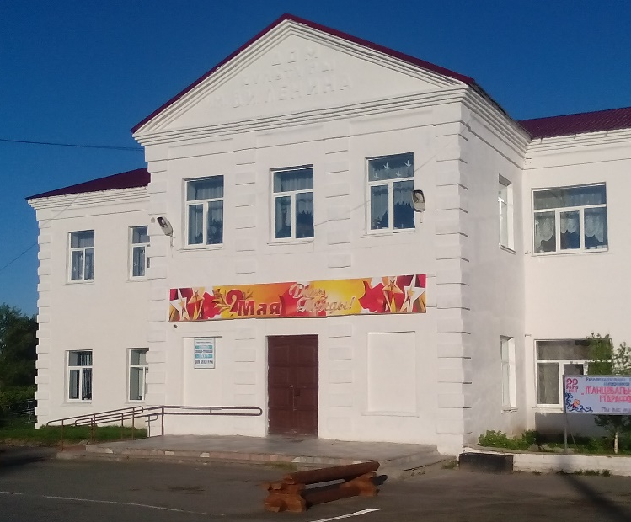
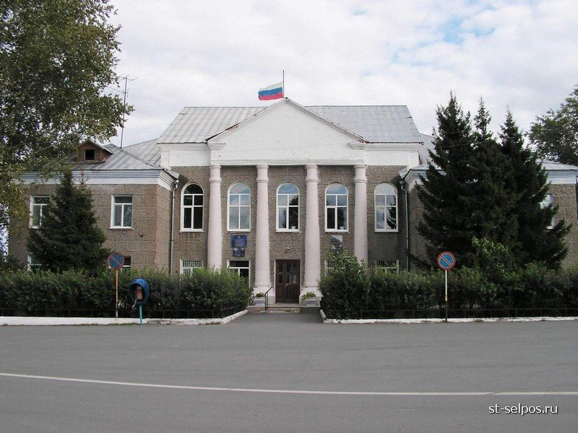
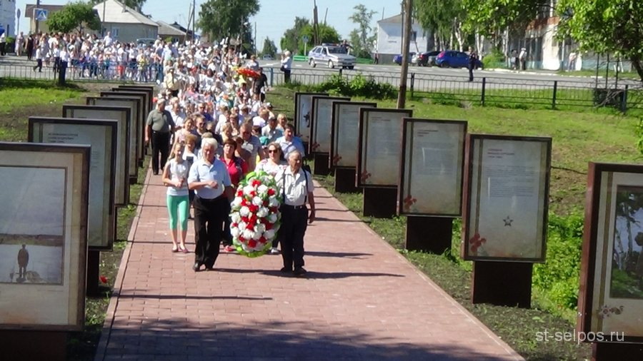
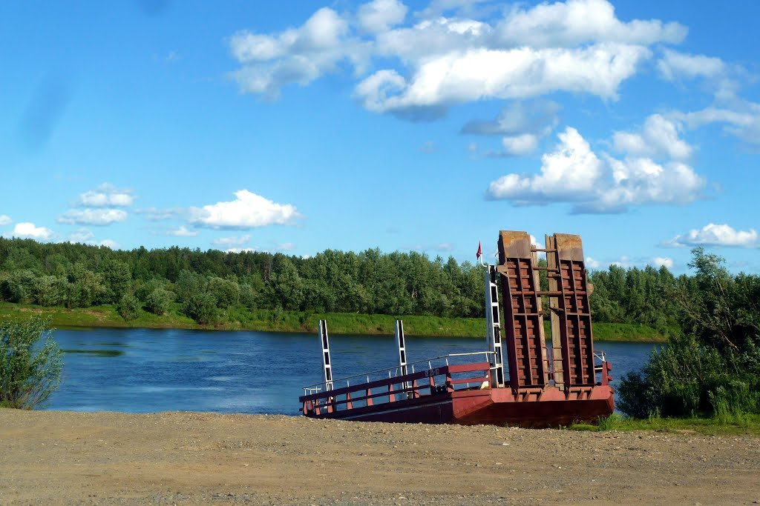
СПАСИБО
ЗА ВНИМАНИЕ !
Администрация Слободо-Туринского сельского поселения
623930, Свердловская область, Слободо-Туринский район, с. Туринская Слобода, ул. Ленина, 1
Тел.: 8(34361) 2-13-89, 2-18-71 E-mail: sl_tur_sp1@mail.ru

